Slide 1
Роль и значение статистики в обществе. Развитие государственной статистики.
Территориальный орган Федеральной службы
государственной статистики по Республике Карелия.
Изрец Олеся Владимировна.
Отдел статистики цен и финансов.

Slide 2
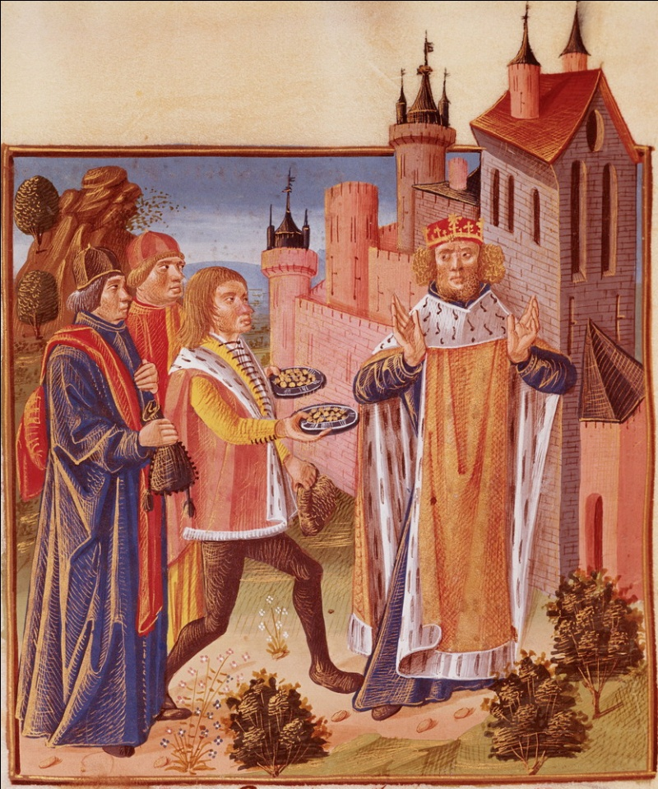
Статистика, как любая другая наука возникла из практических потребностей людей. Еще в древнем мире по необходимости сбора налогов, для несения военной службы и других общественных целей возникла потребность учета населения, его размещения, рода занятий.
В средние века с развитием феодализма учет распространился на имущество, земельные угодья.

Slide 3
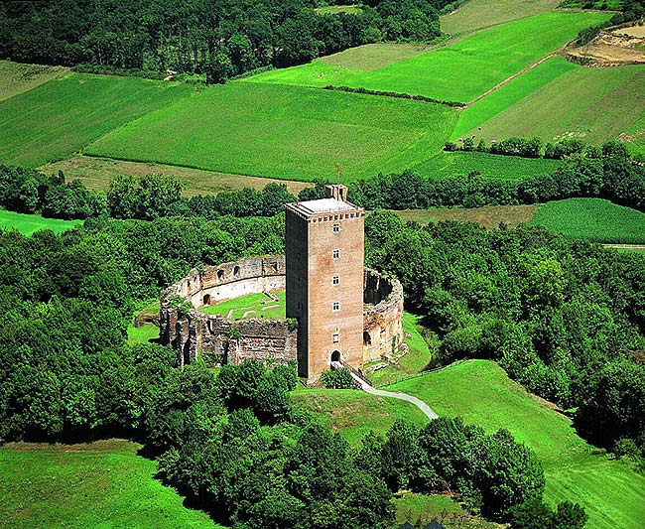
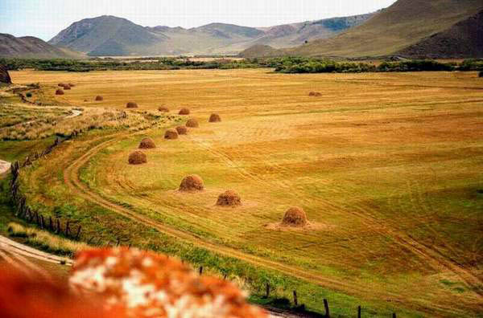
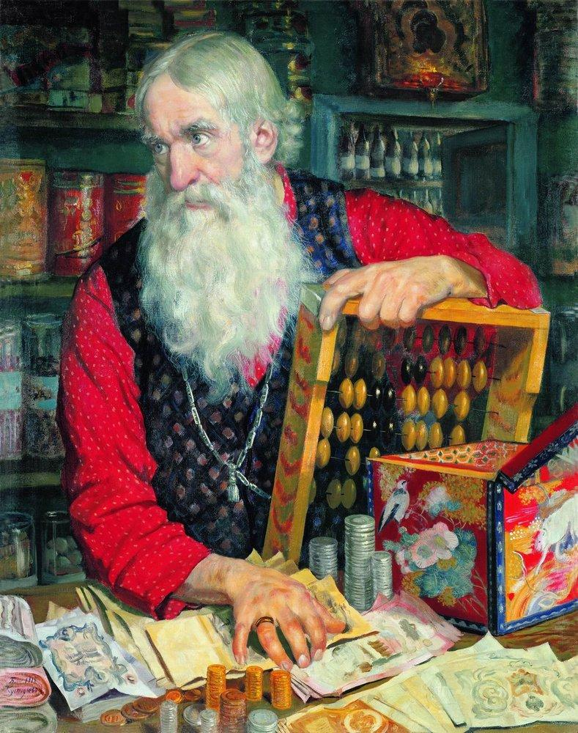
В крупных хозяйствах организуется даже
внутрихозяйственный учет. Все эти и другие формы учета и анализа носили только практический характер. Однако они нередко проводились эпизодически, на примитивном уровне.

Slide 4
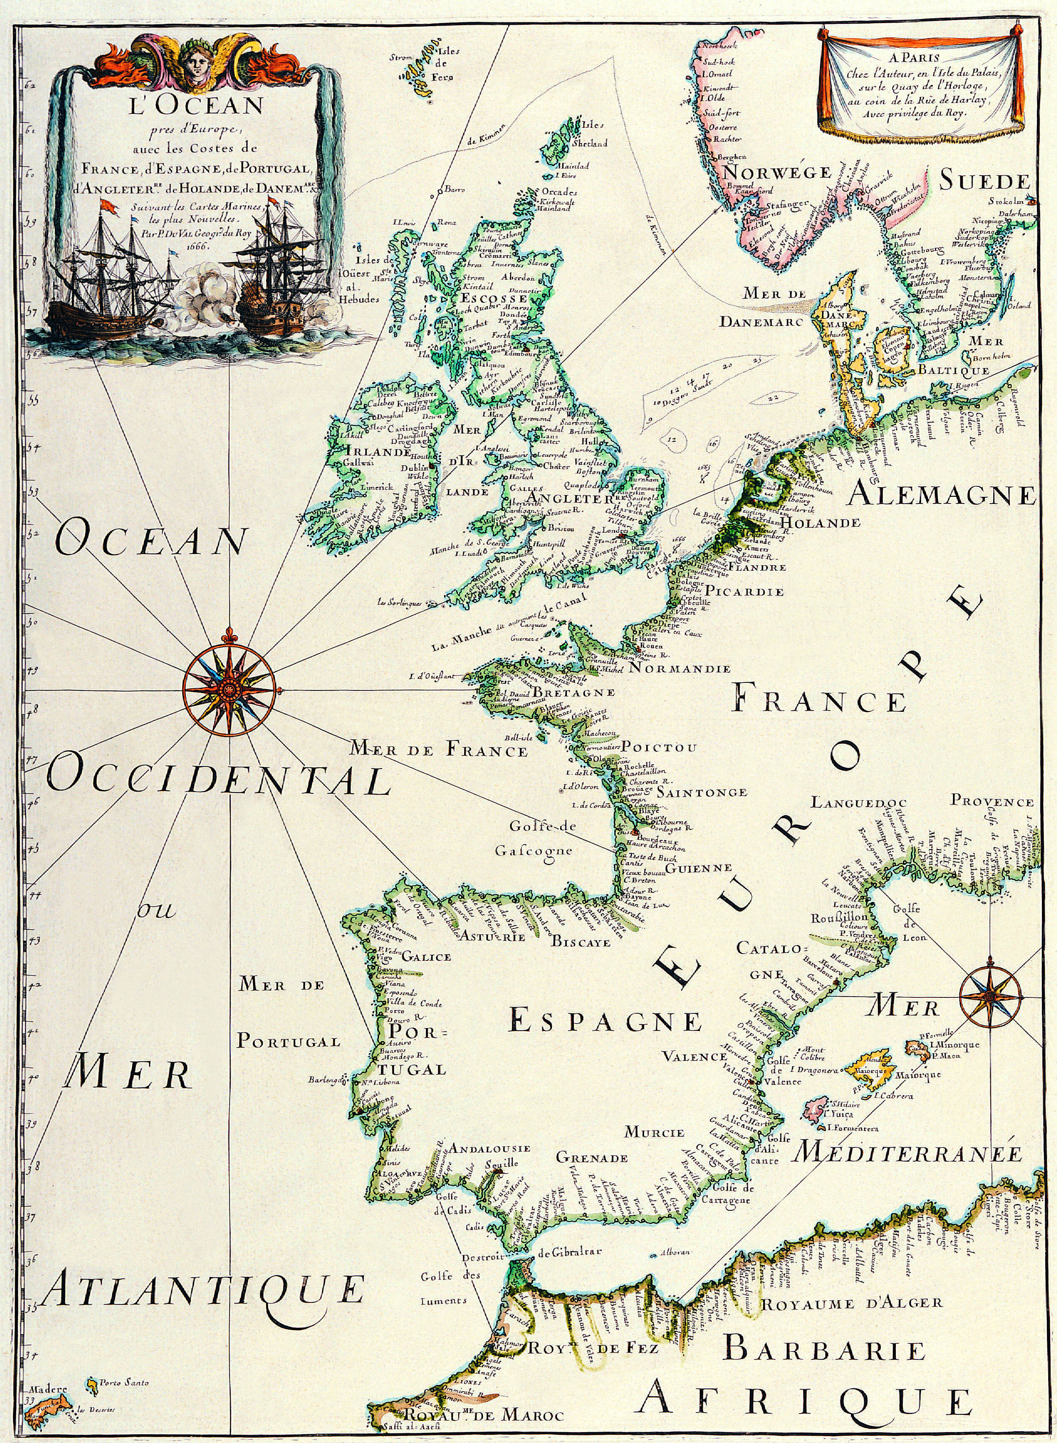
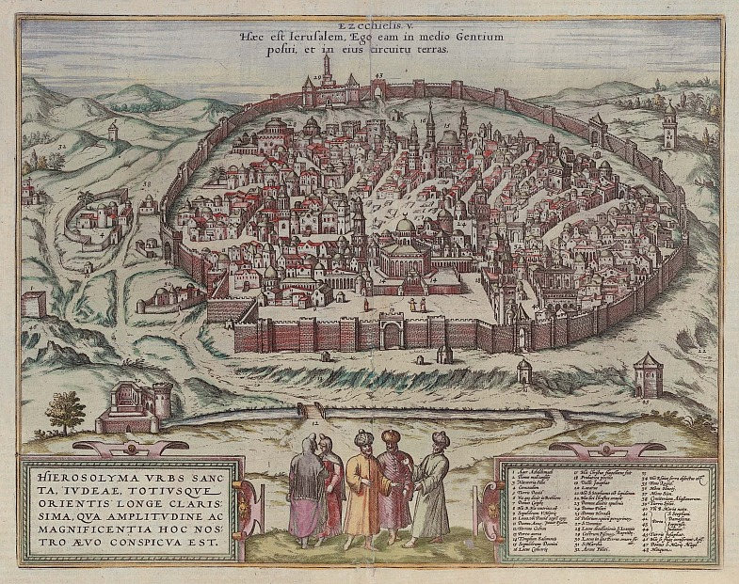
Развитие внутренней и международной торговли расширили разнообразие информации, включая информацию об иностранных государствах. Начиная с XVI века в Европе составляются и издаются сборники о разных странах: о политическом устройстве, населении, промышленности, сельском хозяйстве, торговле, путях сообщения. Накапливается опыт в сборе и обработке первичных материалов. Появляется потребность в их анализе для выявления закономерностей общественного развития.

Slide 5
Несмотря на то, что первые статистические исследования проводились еще 3000 лет назад
зарождение статистики как науки принято относить ко второй половине XVII века.

Slide 6
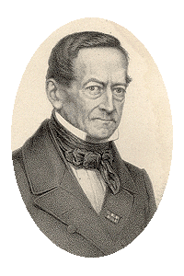
История статистической науки
В XVII столетии статистика развивалась как наука о “государствоведении”, которая получила особое распространение в Германии. При этом учитывались любые заслуживающие внимания сведения об отдельных государствах и их экономической мощи.
Первое употребление термина “статистика”(1749) приписывается немецкому профессору политических наук Готфриду Ахенваллю.
Форма изложения сведений все еще была преимущественно словесно-текстовой (достоверных числовых данных тогда еще было очень мало).

Slide 7
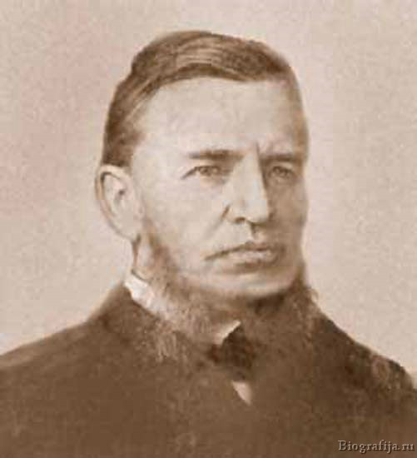
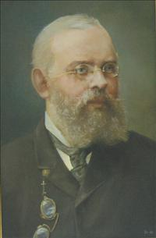
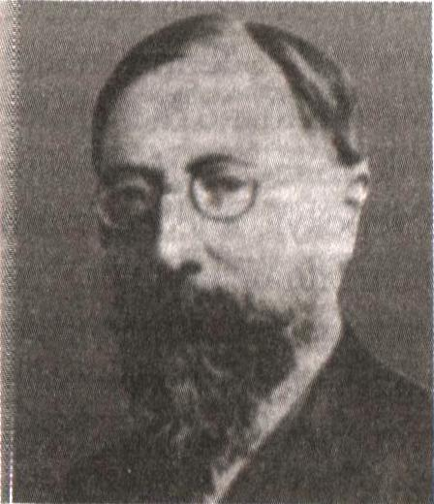
Особо плодотворное развитие статистической науки приходится на XIX столетие. Заметный вклад в статистическую науку сделали видные русские статистики
Д.П. Журавский
(1810-1856)
Ю.Э. Янсон
(1835-1893)
А.А. Чупров
(1842-1908)
ХХ столетие выделяется разработкой методов математической статистики.

Slide 8
Однако рассматривая разнообразные случаи накопления и обобщения сведений в прошлые столетия необходимо помнить, что смысловое содержание статистической работы тоже изменялось.

Slide 9
Так, например, в современной статистике рассматриваются только сведения, имеющие количественные выражения.
К статистике не относят сведения о том, является ли данное государство монархией или республикой, какой язык в ней принят в качестве государственного.
Но к статистике относятся количественные данные о численности жителей, пользующихся тем или иным языком в качестве разговорного.

Slide 10
Общей чертой статистических сведений служит то, что они всегда относятся не к одному явлению, а охватывают связанными характеристиками целую группу таких событий. Исчезновение одного из элементов этой совокупности не уничтожает ее как таковую.
Так, население города остается как таковым и после того, как один его житель умер или переехал в другую местность.

Slide 11
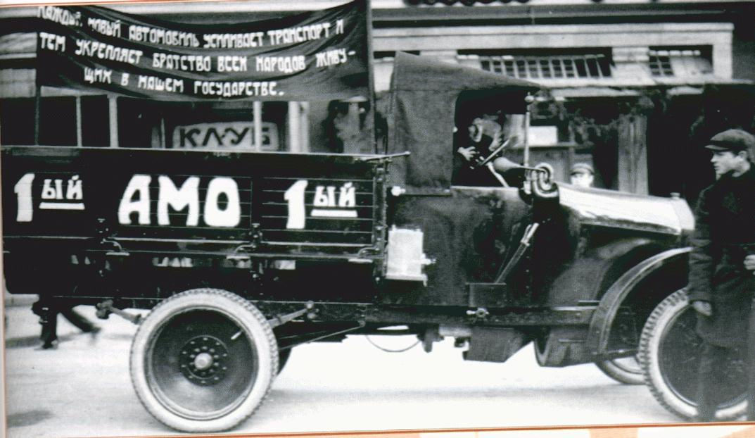
Вместе с тем явление качественно отличное от других будет учитываться статистикой и в том случае, если и представлено одним элементом. Например, автостроение как отрасль экономики было объектом статистики и тогда, когда оно было в бывшем СССР представлено единственным заводом АМО (сейчас АО ЗИЛ): в отрасли могли появляться и появлялись в последствии другие заводы.

Slide 12
В настоящее время термин “статистика” имеет несколько взаимосвязанных значений. Одно из наиболее точных характеризует статистику как самостоятельную науку, которая изучает количественную сторону массовых общественных явлений в неразрывной связи с их качественной стороной в конкретных условиях места и времени.

Slide 13
Созданы и функционируют статистические учреждения и общества, которые ведут большие статистические работы, проводятся национальные и международные конференции, симпозиумы, научные собрания по проблемам статистики, издаются научные журналы и статистическая литература.
Ежегодные статистические сборники РФ и публикации других стран дают материалы о состоянии и развитии экономики по очень широкой программе.

Slide 14
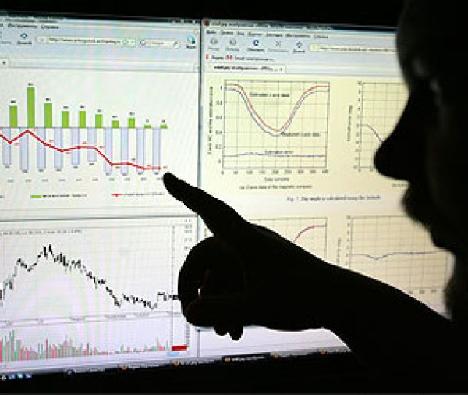
Развитие любого государства невозможно без систематического изучения массовых явлений и процессов.
Это значит, что статистические исследования должны поводиться регулярно по обширному кругу показателей. Для чего необходим постоянно действующий аппарат, организованный в масштабе общества в целом.

Slide 15
В различных странах существуют два, сложившихся исторически, основных типа организации статистики:
Необособленная
Обособленная
предполагает проведение статистической работы в подразделениях различных органов управления.
предполагает создание в числе государственных органов специальных статистических учреждений, осуществляющих сбор и обработку информации в масштабе всей страны. Это более высокий тип организации статистики.
На практике наблюдается сочетание этих форм статистики: наличие государственных органов статистики и функционирование ведомственной статистики.

Slide 16
Обособленная организация в свою очередь может быть:
Децентрализованной
Централизованной
Министерство образования
Министерство здравоохранения
Центральный статистический орган
Подраз статистики
Подраз статистики
Тер-ный статистический орган
Тер-ный статистический орган
Статистичес
кий орган

Slide 17
Децентрализованная система
состоит в том, что сбор и обработка информации осуществляется в подразделениях государственных органов управления в рамках их компетенции и далее от них данные поступают в специальный статистический орган для сводки и анализа в масштабах государства в целом. Благодаря методическим рекомендациям разрабатываемыми этим органом соблюдается сводимость и сопоставимость показателей, поступающих в статистический орган.

Slide 18
Централизованная система
предполагает, что основная часть работы (или вся работа) осуществляется в специальных статистических органах. Последние образуют целостную общегосударственную систему, включающую центральное статистическое учреждение и разветвленную сеть местных статистических органов, размещенных по всей территории страны и ведущих наблюдение за всеми основными сферами хозяйственной жизни и социальных явлений. Эти статистические учреждения обеспечивают обработанными данными органы государственного управления, хозяйственные, научные и общественные организации.
В этом случае создаются наилучшие условия для обеспечения организационного единства статистических исследований, автоматизации статистической работы.

Slide 19
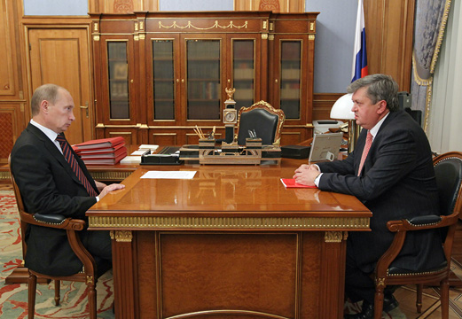
В чистом виде централизованной системы нет. Однако в России как и во всем мире наблюдается общая тенденция к повышению уровня
централизации статистических исследований.
Целью российской статистики является реализации единой государственной политики в сфере официального статистического учета, направленной на обеспечение информационных потребностей государства и общества в полной, достоверной, научно обоснованной и своевременной официальной статистической информации о социальных, экономических, демографических, экологических и о других общественных процессах в РФ.

Slide 20
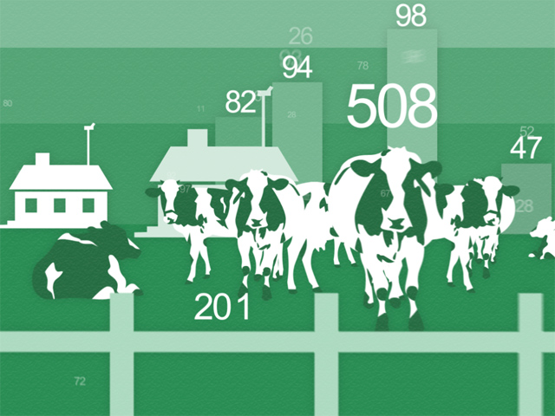
Статистическая работа всегда является массовой, охватывающей большое число объектов по всей территории страны.
Чтобы такая работа проводилась в строгом соответствии с требованиями статистической науки, нужны единая методология, единый организационный план, централизованное руководство.

Slide 21
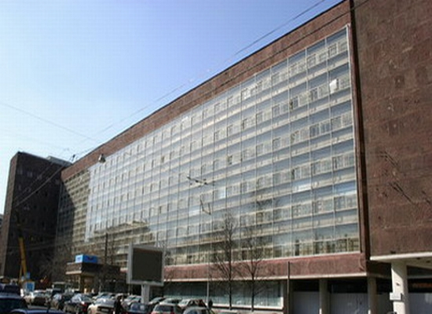
Руководящим организационным и методологическим центром статистики в РФ является Федеральная служба государственной статистики (Росстат).
Это главный учетно-статистический центр страны по управлению статистикой, учетом и отчетностью, по формированию официальной статистической информации об общественных процессах в РФ.
Он осуществляет свою деятельность непосредственно через свои территориальные органы.

Slide 22
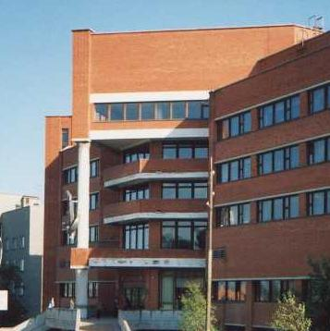
В Карелии развитие статистики началось 24 апреля (6 мая по новому стилю) 1835 года, когда был образован Олонецкий губернский статкомитет – первое статистическое учреждение на территории Олонецкой губернии.
С тех пор многое изменилось…

Slide 23
Изменился состав работ и методы их выполнения. Существенным для их разграничения становится признак возможности автоматизации . Появились новые виды работ. Развитие НТП, компьютеризация внесли определенное своеобразие в организацию статистики, так как меняется традиционная структура статистической работы
(разработка методов и систем статистических показателей, организации методик проведения исследований).

Slide 24
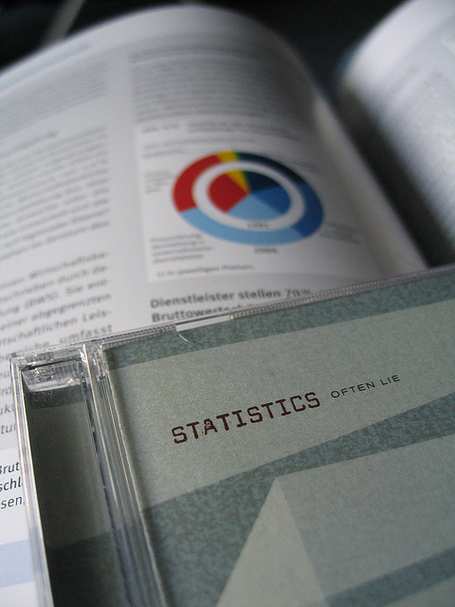
вслед за сбором данных (или одновременно) выделяется этап подготовки данных к машинной обработке (кодировка данных, нанесение их на специально подготовленные машинно-читаемые документы).
При этом в органы государственной статистики значительная часть отчетов уже представляется в электронном виде.
Во-первых,

Slide 25
Во-вторых, возрастает значение и происходит относительное обособление комплекса работ по проверке достоверности данных. Контроль должен осуществляться на всех этапах прохождения статистической информации. В первую очередь это относится к проверке достоверности данных наблюдения, подготовке к машинной обработке и формированию массивов данных. Благодаря логическому и арифметическому контролю ПО этот этап также может быть в значительной степени автоматизирован.

Slide 26
В-третьих, обособляется и становится центральным звеном в системе сбора и обработки данных функция хранения и поиска данных. Создаются базы данных, системы управления базами данных. Появляется возможность быстрого поиска, многократного использования в расчетах показателей, получаемых в разных отрезках времени и из разных источников.

Slide 27
В-четвертых, все поддающиеся автоматизации работы (например, сводка и группировка) могут рассматриваться как внутренние машинные подразделения единого этапа обработки данных, в рамках которого они стыкуются с аналитическими работами (расчетами).
В то же время, в качестве отдельного особого этапа статистического исследования выделяется анализ результатов обработки, который во всех случаях полностью остается прерогативой человека, исследователя, статистика.

Slide 28
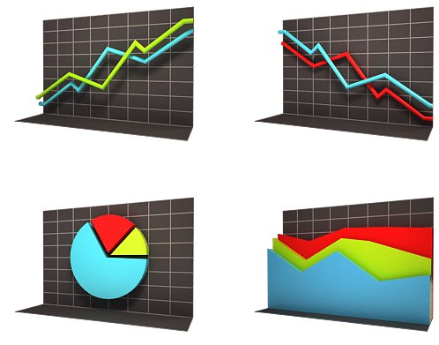
В определенном смысле, говоря о статистике, приходится иметь в виду бесконечные ряды цифр, связанных в таблицы, изображенных на графиках, картограммах.
Однако государственная статистика создает тот фундамент точных и бесспорных фактов, который необходим для теоретических и практических целей. Государственная статистика является опорой правительства страны, а ее данные основанием для планирования и принятия решений.

Slide 29
Данные статистики вскрывают новые факты, еще не изученные и не объясненные. Эти факты могут служить толчком для новых обобщений, для углубления и обогащения теории изучаемого явления.

Slide 30
Статистика будет развиваться и дальше.
Спасибо за внимание.

